Slide 1
Історико-культурні туристичні ресурси: сутність та види

Slide 2
План
1. Історико-культурні туристські ресурси 2. Поняття і склад історико-культурних ресурсів

Slide 3
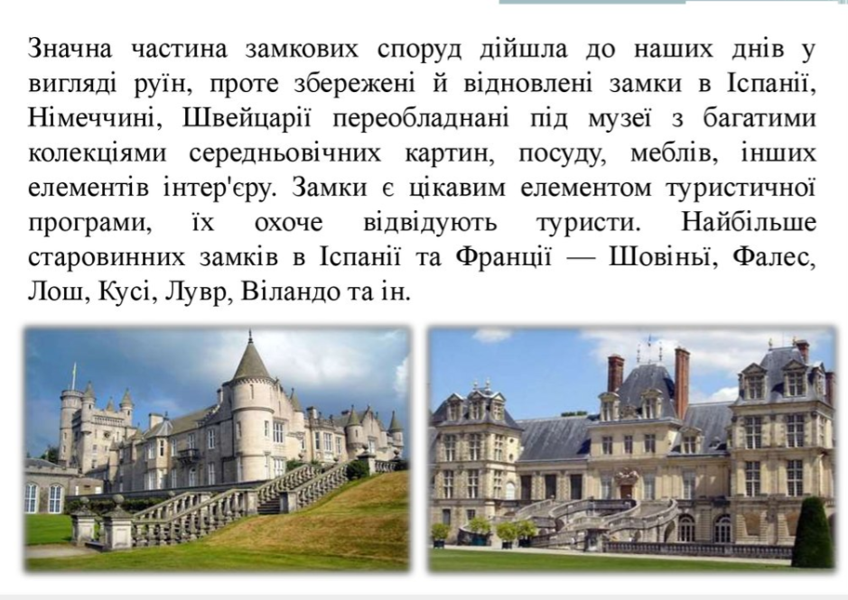

Slide 5
